Slide 1
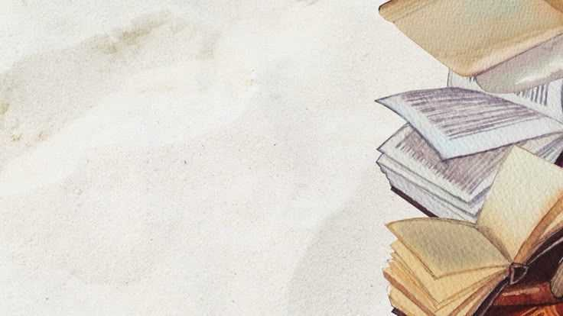
CHÚA NHẬT XVII
THƯỜNG NIÊN
NĂM A

Slide 2
Vui học Kinh Thánh
Mt 13, 44-52

Slide 3




Tin Mừng Chúa Giêsu Kitô theo Thánh Matthêu.
Khi ấy, Chúa Giêsu phán cùng dân chúng rằng: “Nước trời giống như kho tàng chôn giấu trong ruộng, người kia tìm được, vội chôn vùi xuống, vui mừng trở về bán tất cả những gì anh có mà mua thửa ruộng ấy. Nước trời cũng giống như người buôn nọ đi tìm ngọc quý. Tìm được một viên ngọc quý, anh về bán mọi của cải mà mua viên ngọc ấy.
{“Nước trời lại giống như lưới thả dưới biển, bắt được mọi thứ cá.
Lưới đầy, người ta kéo lên bãi, rồi ngồi đó mà lựa chọn: cá tốt thì bỏ vào giỏ, còn cá xấu thì ném ra ngoài. Trong ngày tận thế cũng vậy: các thiên thần sẽ đến mà tách biệt kẻ dữ ra khỏi người lành, rồi ném những kẻ dữ vào lò lửa, ở đó sẽ phải khóc lóc và nghiến răng. Các ngươi có hiểu những điều đó không?” Họ thưa rằng: “Có”.
Người liền bảo họ: “Bởi thế, những thầy thông giáo am tường về Nước trời cũng giống như chủ nhà kia, hay lợi dụng những cái mới, cũ trong kho mình”.}

Slide 4




Câu 1
K | H | O | T | À | N | G
Câu 2
B | Á | N | T | Ấ | T | C | Ả
Câu 3
N | G | Ọ | C | Q | U | Ý
Câu 4
M | U | A | V | I | Ê | N | N | G | Ọ | C
Câu 5
D | Ư | Ớ | I | B | I | Ể | N
Câu 6
G | I | Ỏ
Câu 7
C | Á | C | T | H | I | Ê | N | T | H | Ầ | N

Slide 5


Câu 1:
Nước Trời giống như
thứ gì chôn được chôn giấu trong ruộng?

Slide 6

Câu 2:
Người tìm thấy đã làm gì để mua thửa ruộng ấy?

Slide 7


Câu 3:
Người buôn đi tìm thứ gì?

Slide 8
Câu 4:
Khi tìm được, người buôn đã bán tất cả để làm gì?

Slide 9
Câu 5:
Nước Trời giống như
lưới thả ở đâu?

Slide 10
Câu 6:
Cá tốt
được bỏ vào đâu?

Slide 11
Câu 7:
Ai sẽ tách biệt kẻ dữ ra khỏi người lành trong ngày tận thế?

